Slide 1
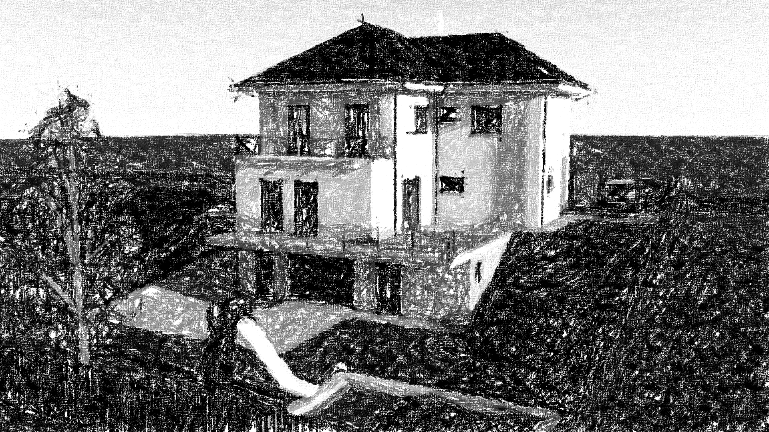
Vypracoval: Karel Pojer, 15966
Vedoucí práce: Ing. et Ing. Petra Nováková
Oponent práce: Ing. Michal Lávička
RD Dolní Počernice

Slide 2

Cíl práce
Dokumentace pro stavební povolení dle vyhlášky č. 499/2006 Sb.
Podrobný položkový rozpočet

Slide 3
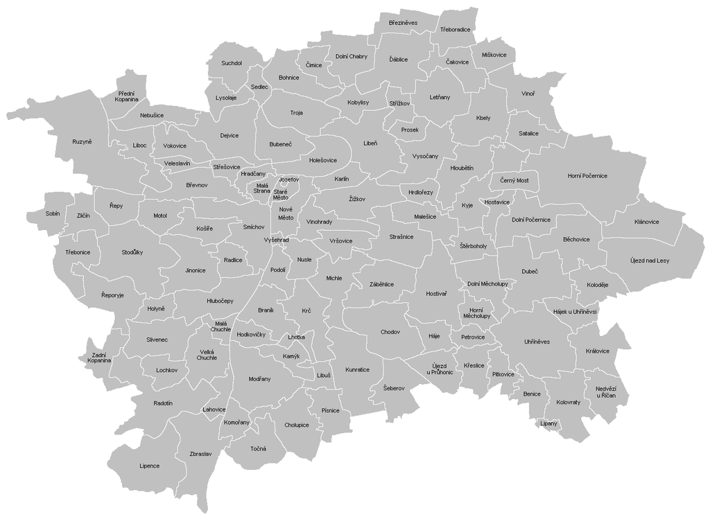
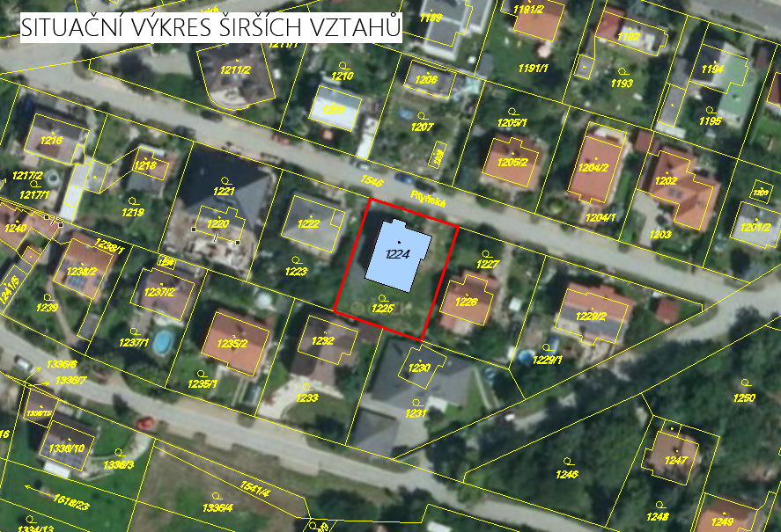
Umístění stavby
zdroj: vlastní
zdroj: https://he.wikipedia.org

Slide 4
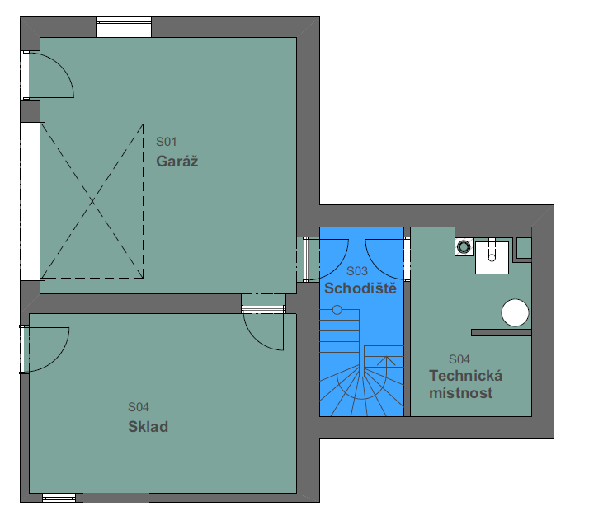
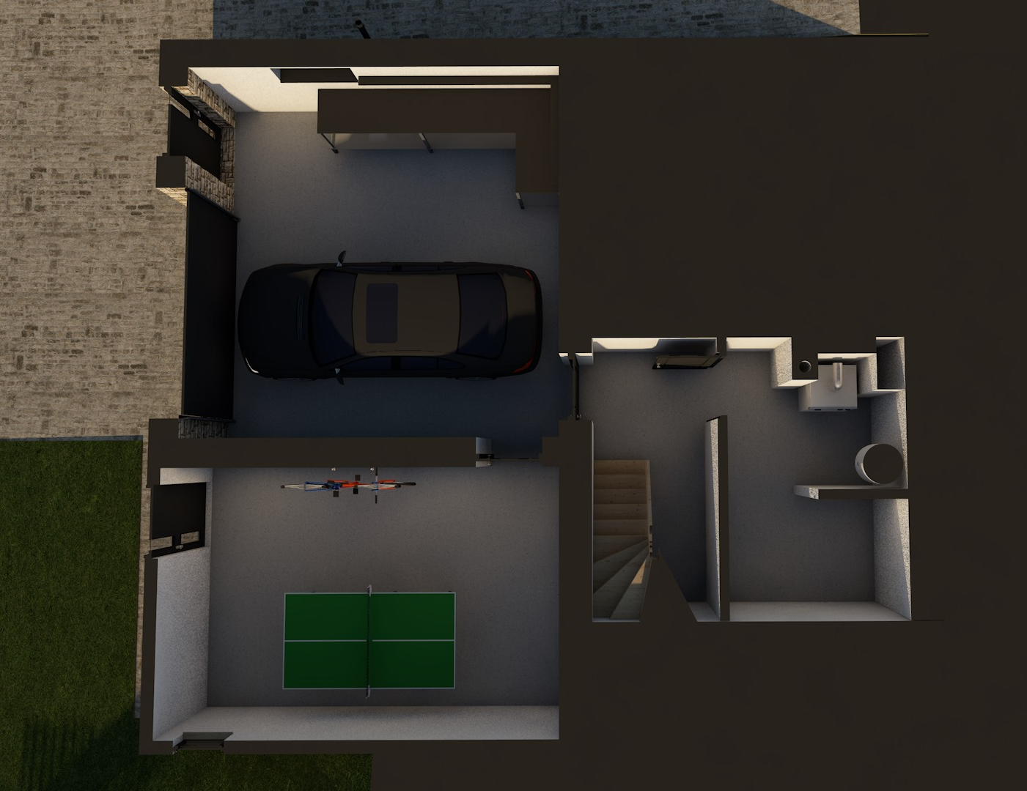
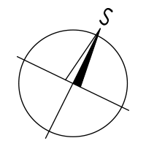
Dispozice 1.PP
zdroj: vlastní
zdroj: vlastní

Slide 5
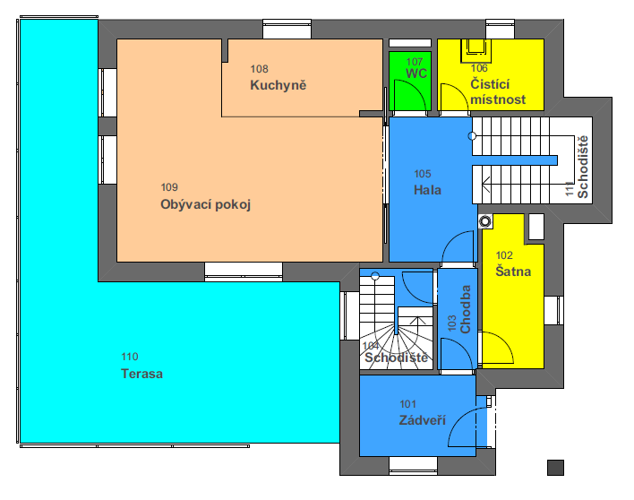
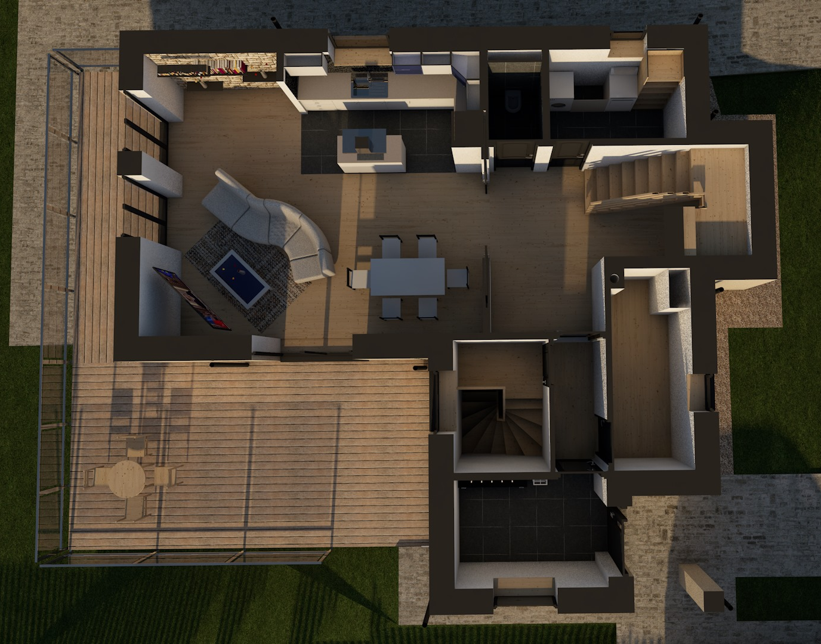
Dispozice 1.NP
zdroj: vlastní
zdroj: vlastní

Slide 6
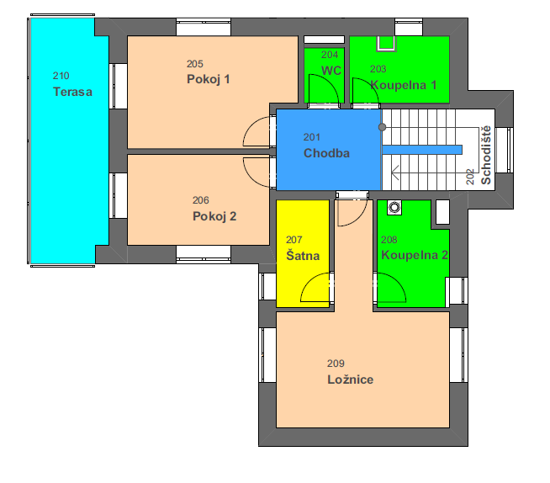
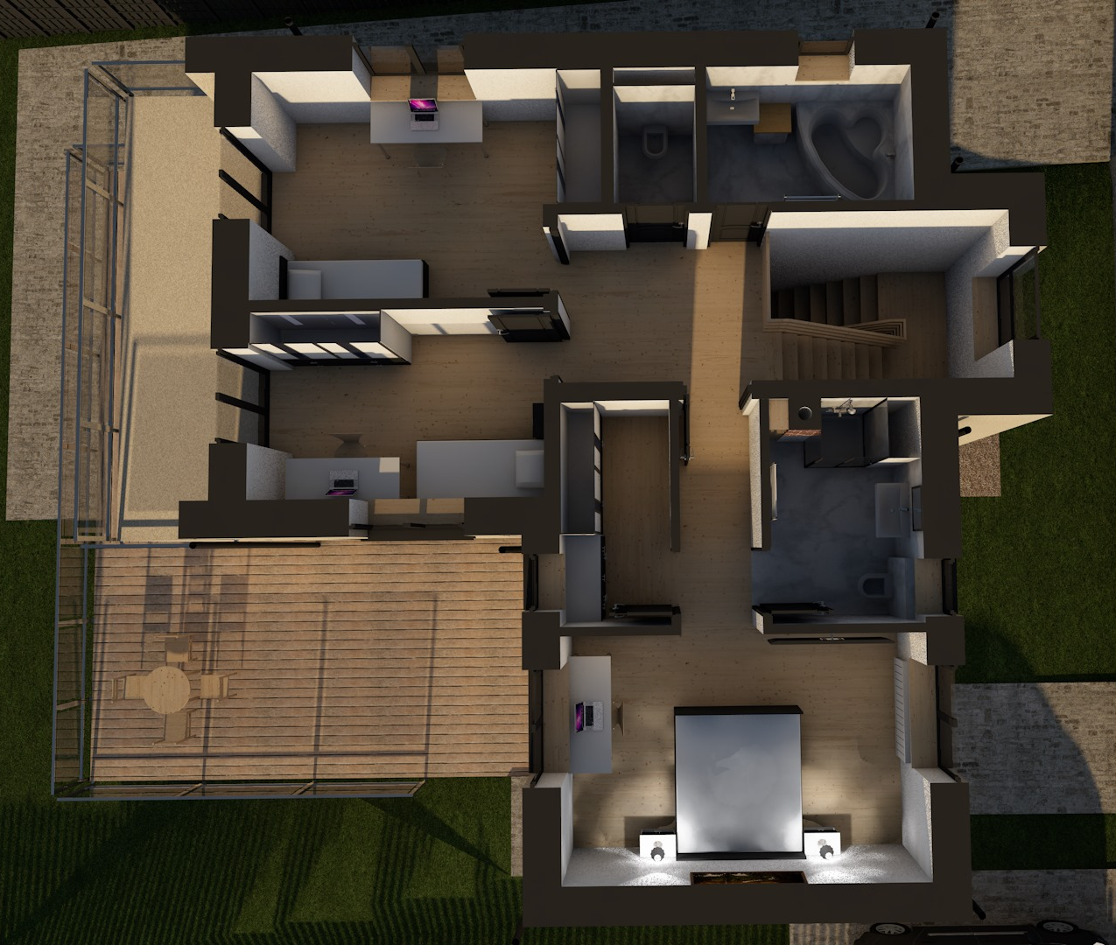
Dispozice 2.NP
zdroj: vlastní
zdroj: vlastní

Slide 7
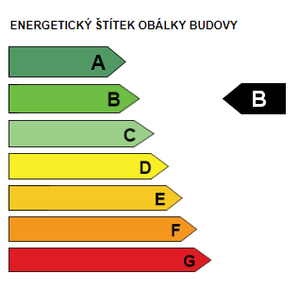
Posouzení budovy
Strop pod nevytápěným prostorem (požadavek U=0,24 W/m²k)
  RD – Dolní Počernice: U= 0,2 W/m²k
Podlaha na zemině (požadavek U=0,45 W/m²k)
  RD – Dolní Počernice: U= 0,438 W/m²k
Obvodová stěna (požadavek U=0,3 W/m²k)
  RD – Dolní Počernice: U= 0,268 W/m²k
Okna a dveře (požadavek U=1,5/1,7 W/m²k)
  RD – Dolní Počernice - okna: U= 0,09 W/m²k
  RD – Dolní Počernice - dveře: U= 0,1 W/m²k
zdroj: vlastní/www.tzb-info.cz

Slide 8
Rozpočet
 | Cena celkem bez DPH | DPH 15% | Cena celkem s DPH
 | 7 344 525,86 Kč | 1 101 678,88 Kč | 8 446 204,74 Kč
HSV | 3 434 580,78 Kč | 515 187,12 Kč | 3 949 767,90 Kč
PSV | 3 189 213,44 Kč | 478 382,02 Kč | 3 667 595,46 Kč
Ostatní náklady | 133 000,00 Kč | 19 950,00 Kč | 152 950,00 Kč
Sadové úpravy | 189 314,86 Kč | 28 397,23 Kč | 217 712,09 Kč
Zpevněné plochy | 398 416,78 Kč | 59 762,52 Kč | 458 179,30 Kč
zdroj: vlastní
zdroj: vlastní

Slide 9
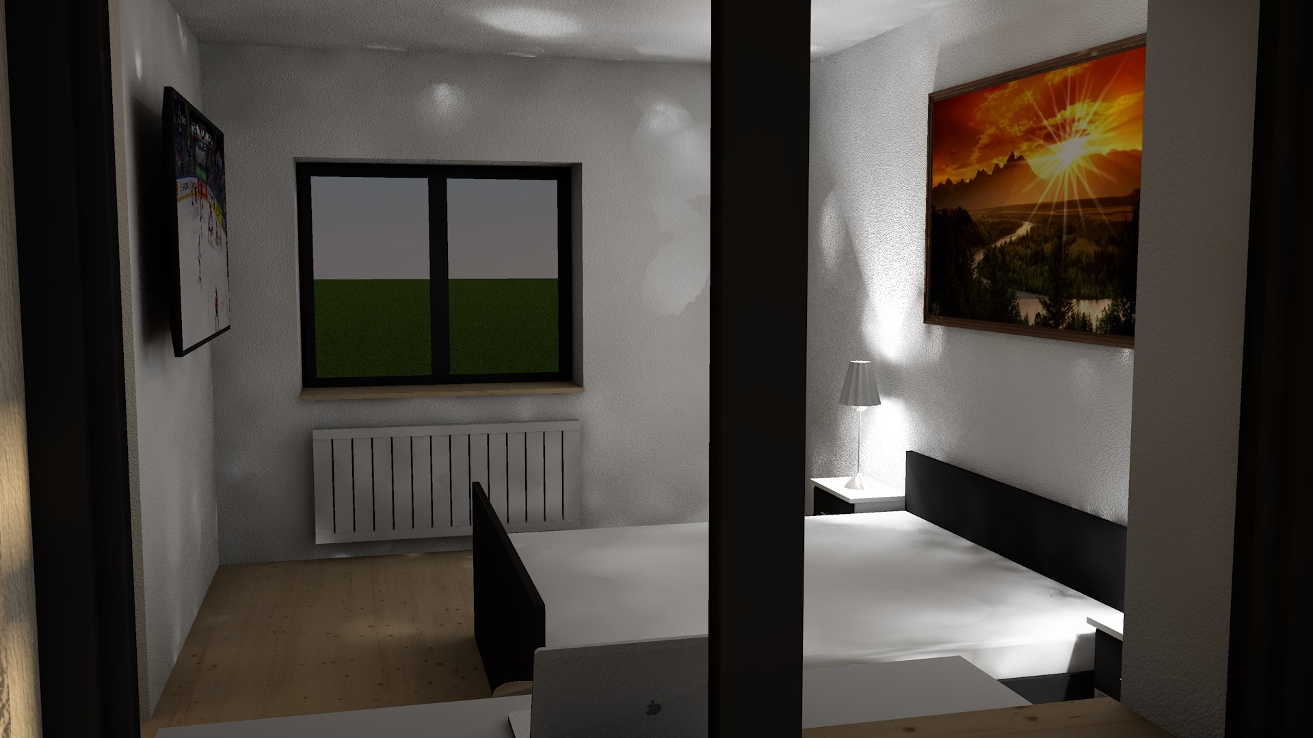
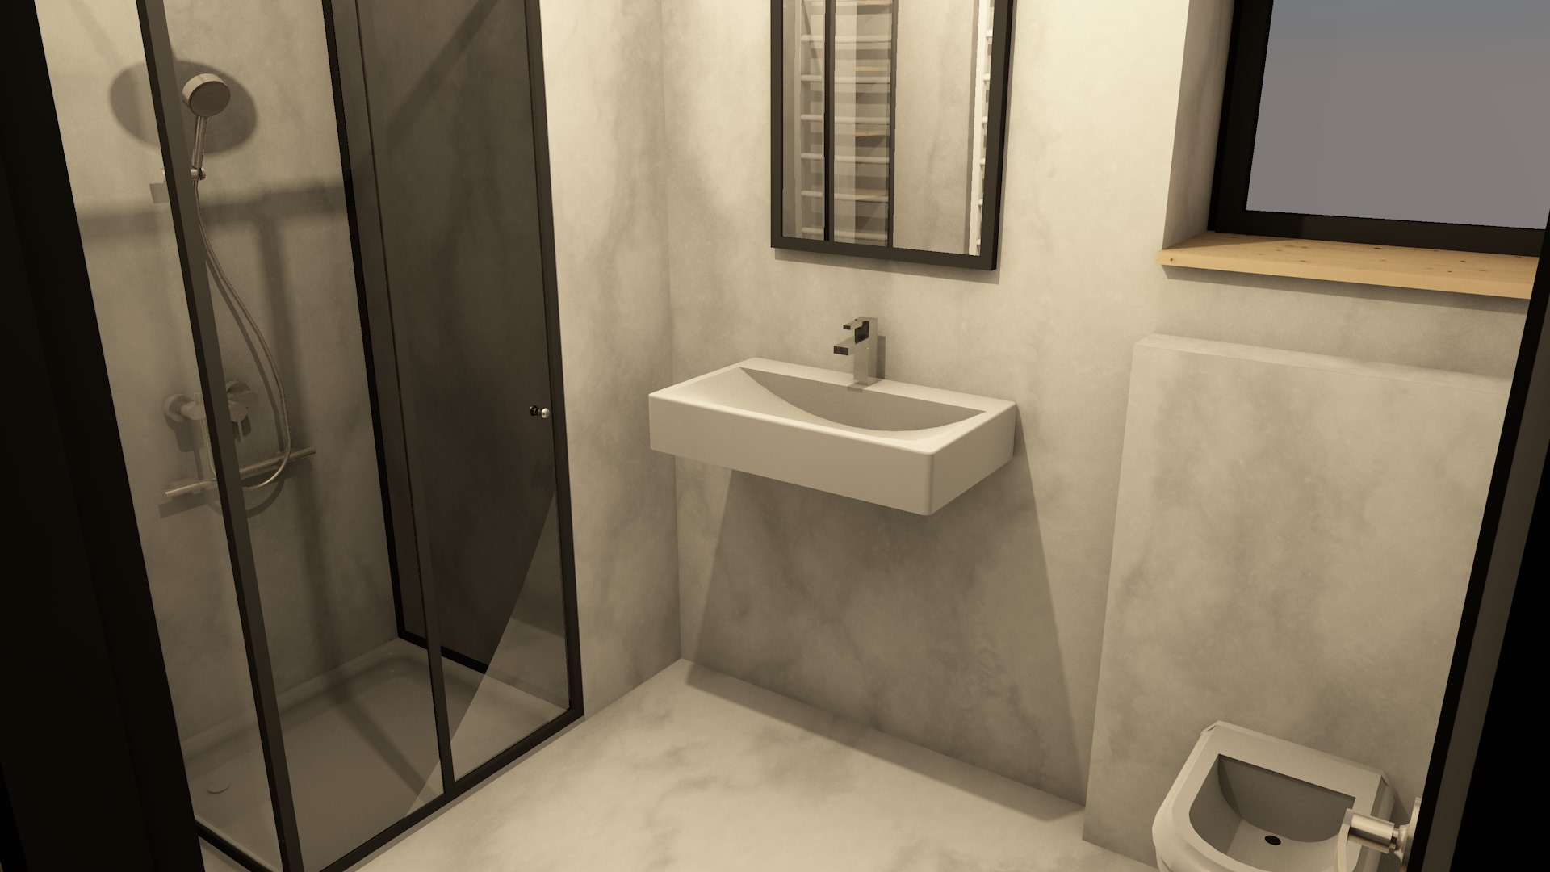
Vizualizace
zdroj: vlastní

Slide 10
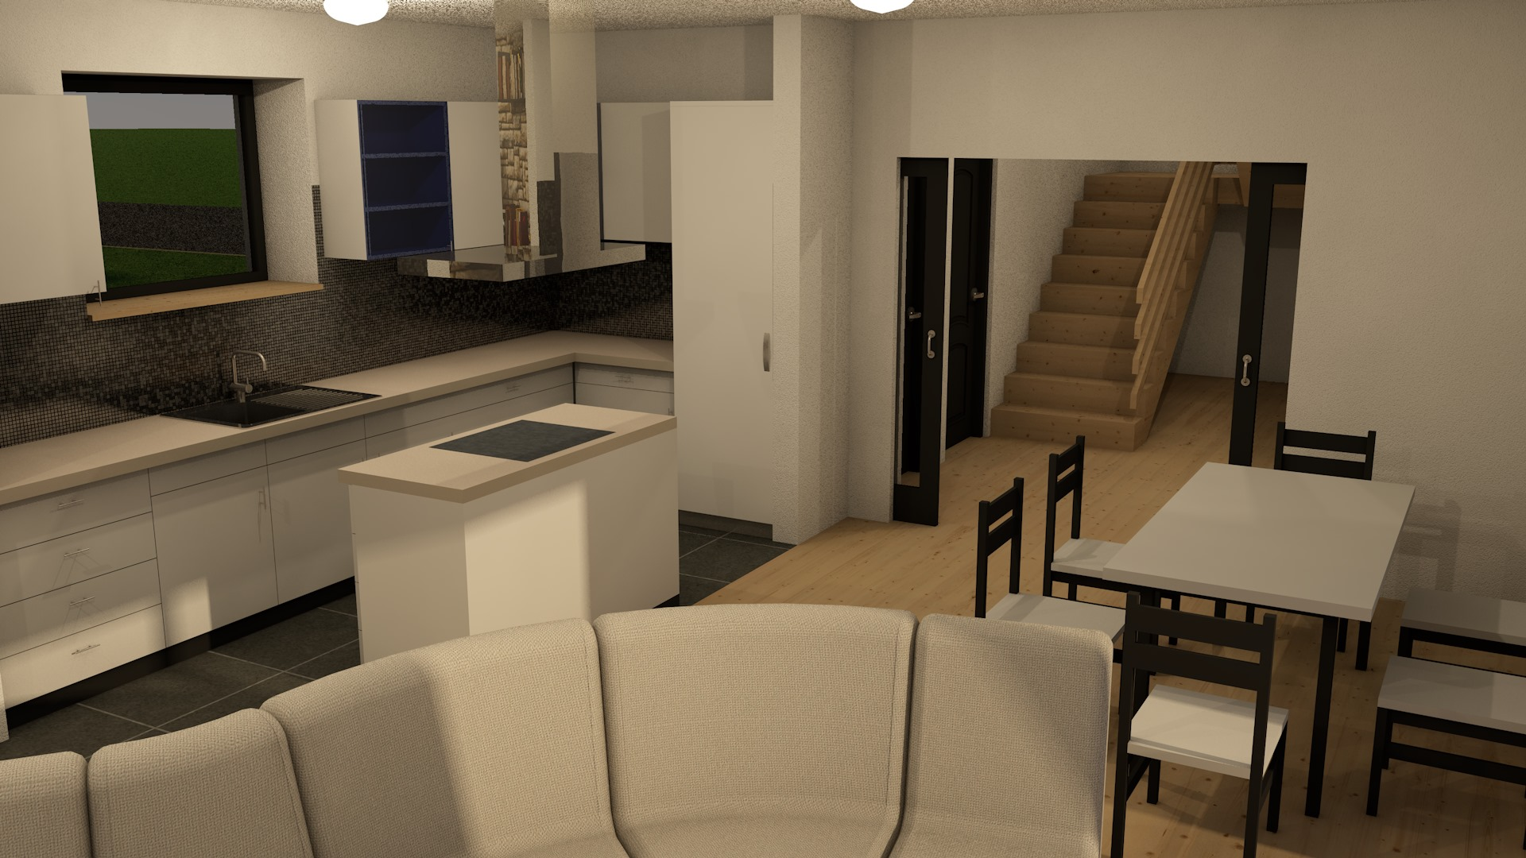
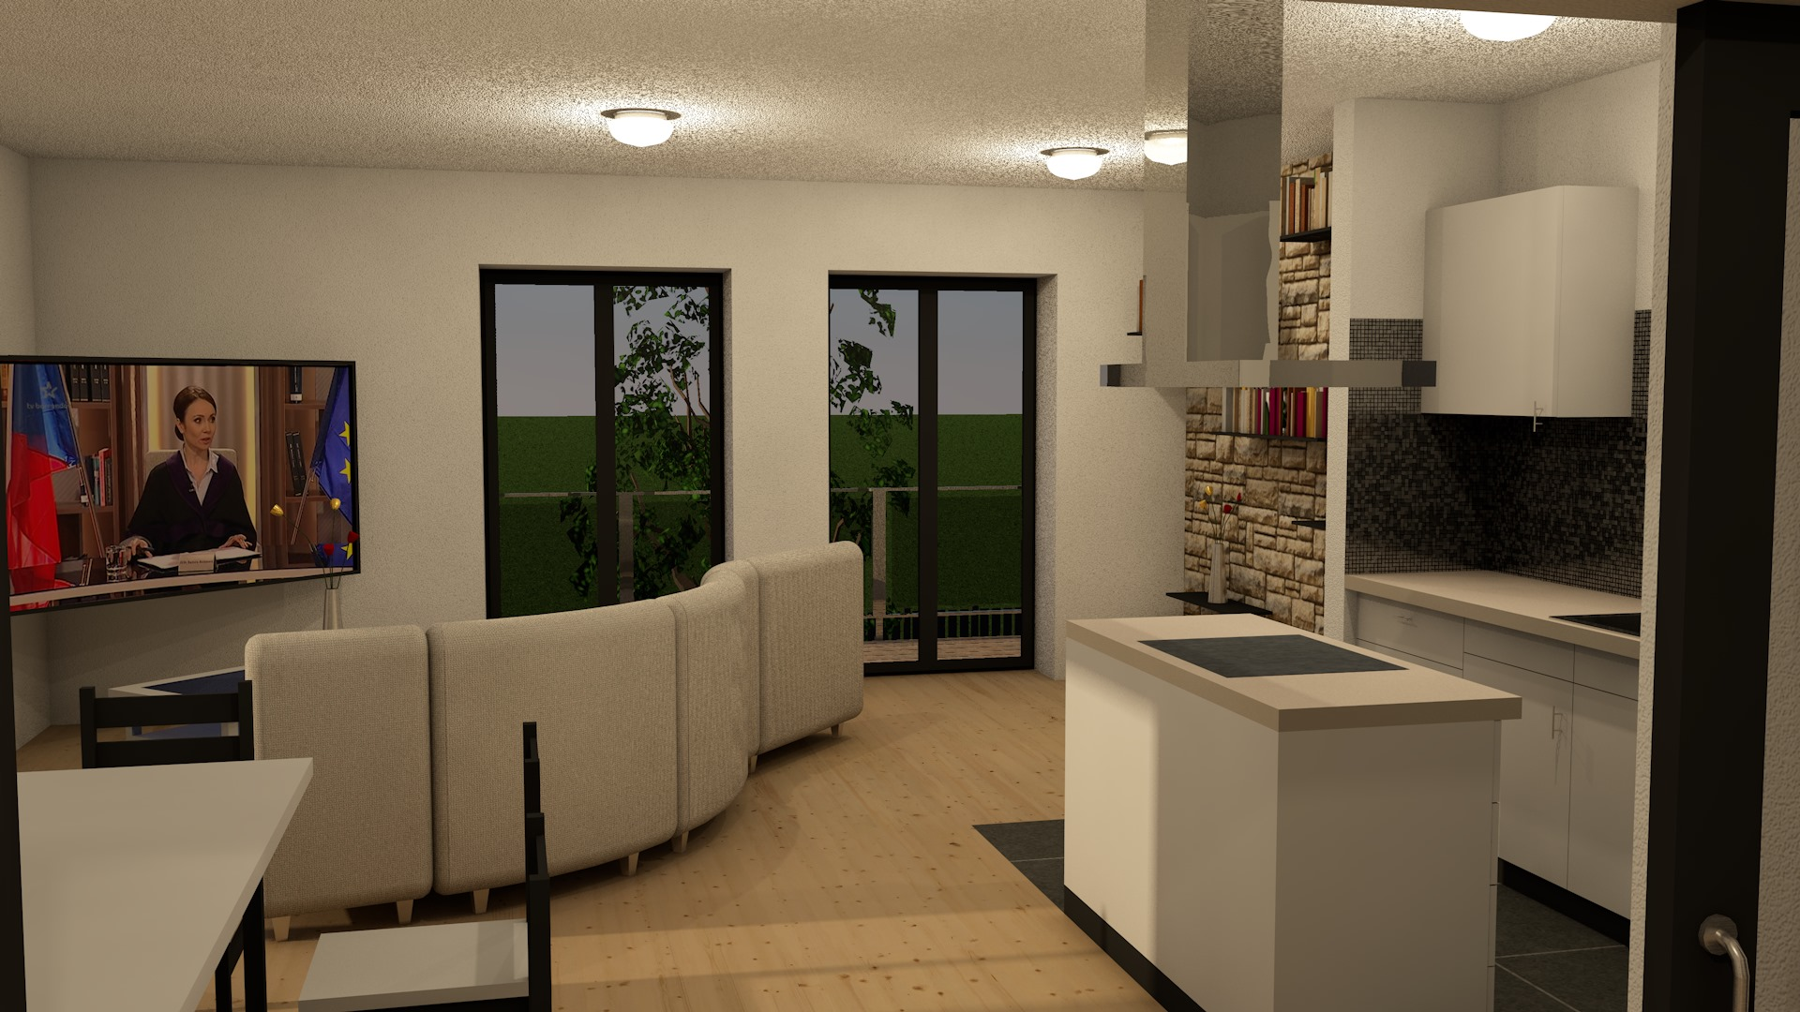
Vizualizace
zdroj: vlastní

Slide 11
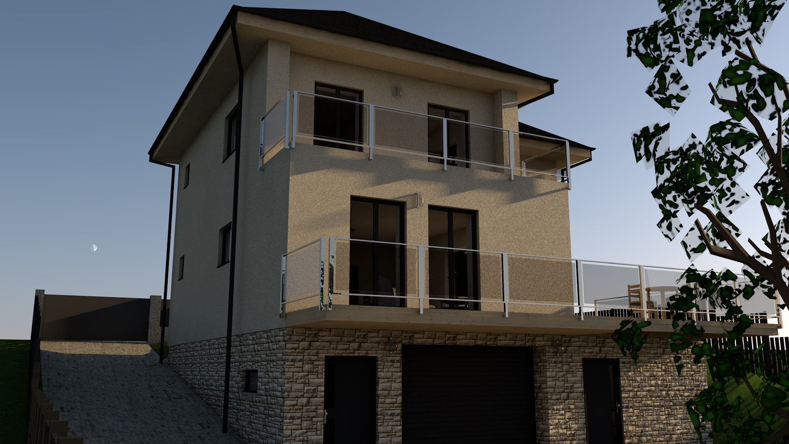
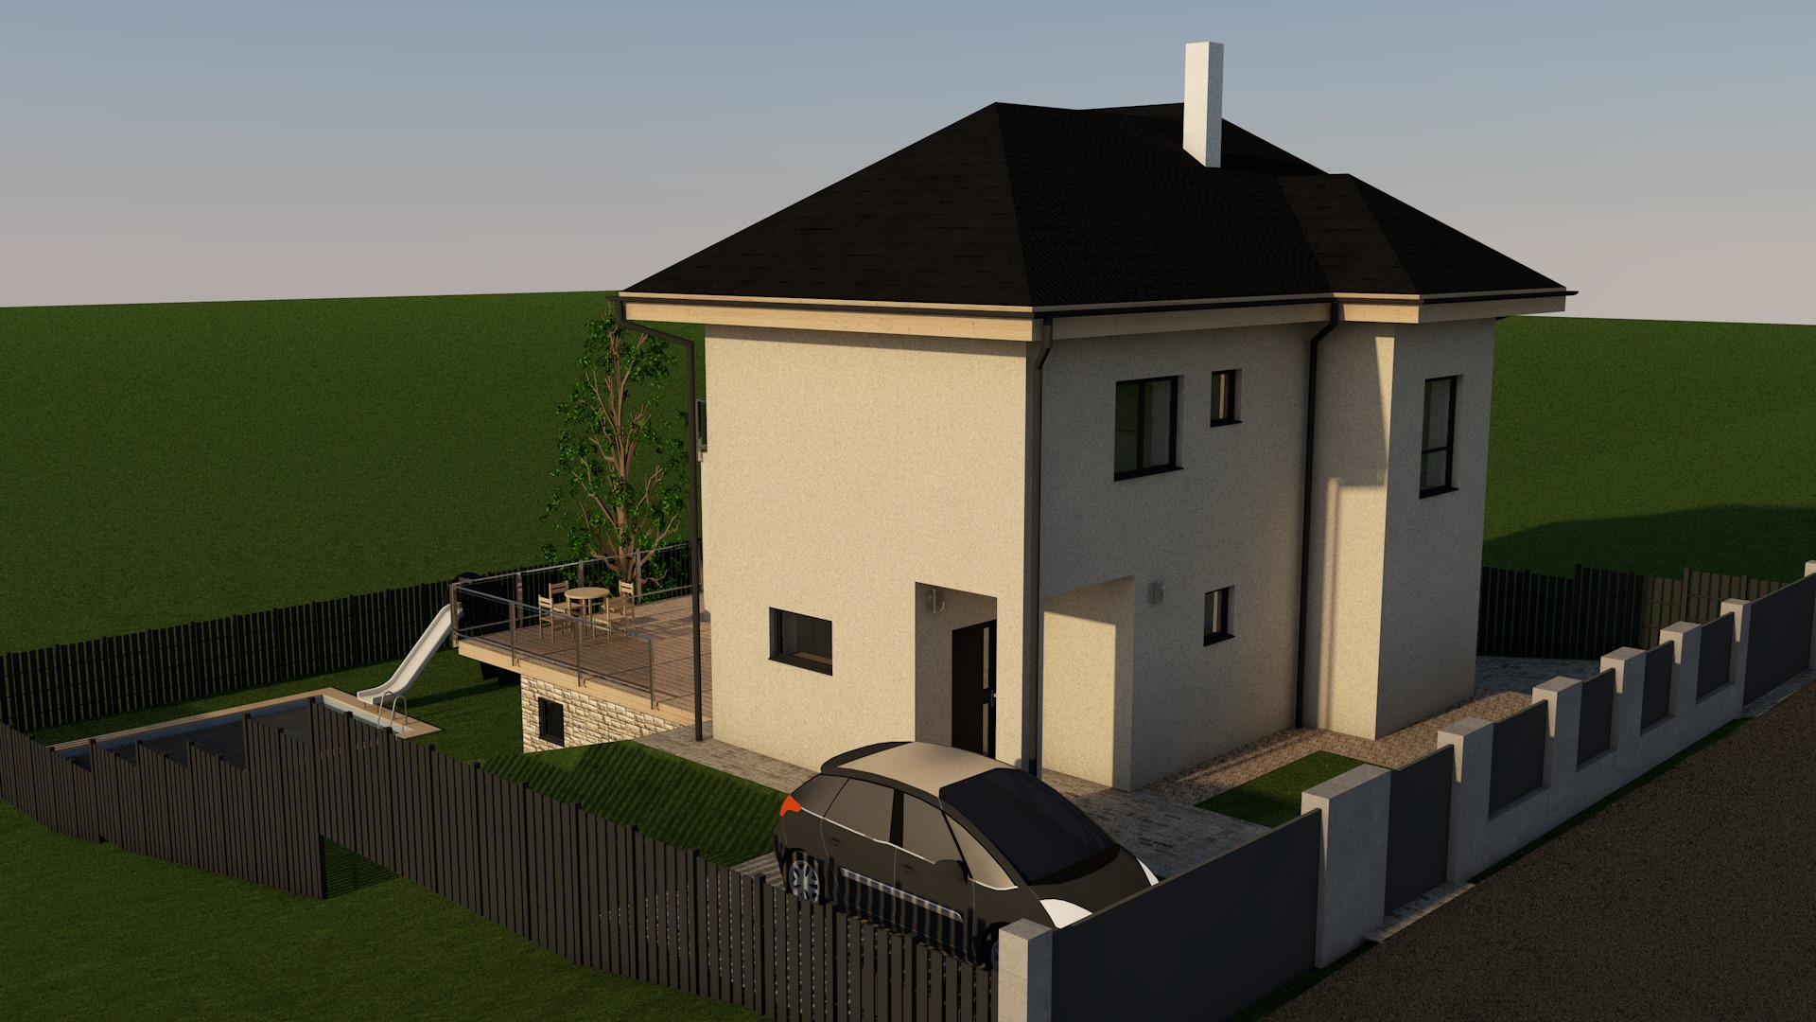
Vizualizace
zdroj: vlastní

Slide 12
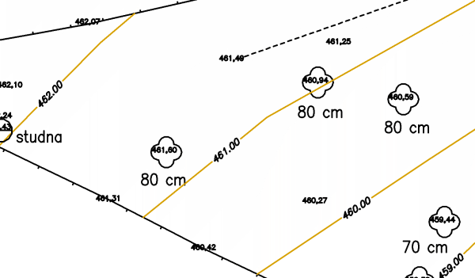
Otázky – vedoucí práce
„ Dle vyhlášky 499/2006 má být v C3 (koordinační situační výkres) zakreslený výškopis, co si pod tím představujete? “
„ Kde program RTS Stavitel bere jednotkové ceny? “
Vedoucí práce: Ing. et Ing. Petra Nováková
zdroj: https://geodezieplzen.eu/polohopis-a-vyskopis/

Slide 13
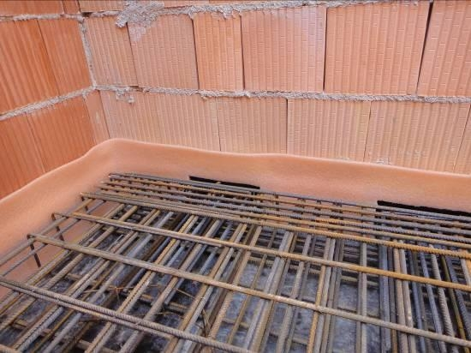
Otázky – oponent práce
„ Z jakého důvodu jste volil plnohodnotný strop nad 2.NP? “
„ Jak (čím) zamezíte přenosu hluku ze ŽB schodiště do ostatních KCÍ ? “
Oponent práce: Ing. Michal Lávička
zdroj: http://www.stavebnictvi3000.cz

Slide 14
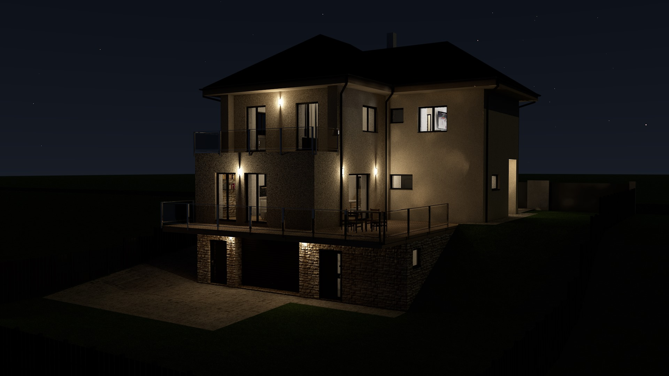
… Děkuji za pozornost

